Slide 1
Ping (ICMP) / UDP

Slide 2
Gliederung
ICMP:
Definition
Funktionsweise
UDP:
Definition
Funktionsweise
Datagramm
Quellen

Slide 3
ICMP
Internet Control Message Protocol

Slide 4
Definition
Internet Control Message Protocol = (ICMP)
Austausch von Informations- und Fehlermeldungen in IPv4 in Rechnernetzwerken
IPv6 ähnliches Protokoll = ICMPv6

Slide 5

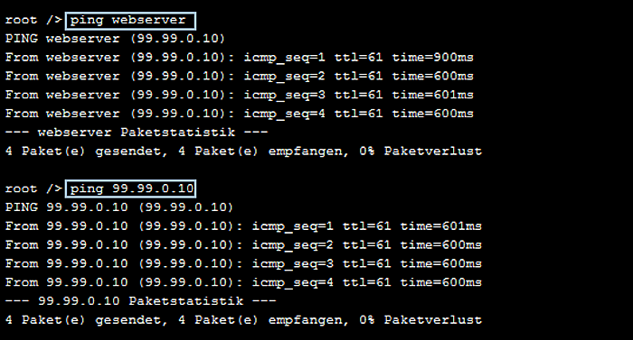
Funktionsweise
Ping sendet ICMP-”Echo-Request”-Paket an Zieladresse
Empfänger muss Antwort zurücksenden: ICMP “Echo-Reply”
“Network unrechable” oder “Host unreachable”
Fehlende Antwort = nicht erreichbar, Paket ignoriert
Falls IP-Adresse angegeben muss die zugehörige Domain bestimmt werden
Notes:
Aus einer fehlenden Antwort kann nicht geschlossen werden, dass die Gegenstelle nicht erreichbar wäre, da manche Hosts so konfiguriert sind, dass sie ICMP-Pakete ignorieren und verwerfen; siehe: Security through obscurity, Firewall.
Wird dem Ping-Kommando ein Hostname in FQDN-Schreibweise anstatt einer IP-Adresse übergeben, lässt das Programm diesen durch das Betriebssystem auflösen. Bei fehlerhaften Konfigurationen (hosts-Datei, lmhosts-Datei, WINS, DNS) schlägt diese nach Ablauf einer Wartezeit (Timeout) fehl und resultiert in einer Fehlermeldung. Falls eine IP-Adresse angegeben wurde, tritt in dieser Situation ein ähnliches Problem auf, da zunächst das Scheitern der Rückwärtsauflösung zur Bestimmung der zur IP-Adresse gehörigen FQDN abgewartet werden muss. Je nach Implementation von ping lässt sich das Reverse-Lookup mit einer Option abschalten oder ist standardmäßig deaktiviert.

Slide 6
UDP
User Datagram Protocol

Slide 7
Definition
Minimal
Verbindungslos
Internetprotokollfamilie
Anwendung versenden Datagramme in IP-basierten Rechnernetzen
Notes:
Das User Datagram Protocol, kurz UDP, ist ein minimales, verbindungsloses Netzwerkprotokoll, das zur Transportschicht der Internetprotokollfamilie gehört. UDP ermöglicht Anwendungen den Versand von Datagrammen in IP-basierten Rechnernetzen.

Slide 8

Funktionsweise
Ports um Daten dem Programm auf Zielrechner zu zuweisen
Prozess zu Prozess Übertragung
Integritätsprüfung
Prüfsumme fehlerhaft übertragene Datagramme erkannt und verworfen
Notes:
UDP verwendet Ports, um versendete Daten dem richtigen Programm auf dem Zielrechner zukommen zu lassen
Dazu enthält jedes Datagramm die Portnummer des Dienstes, der die Daten erhalten soll.
Diese Erweiterung der Host-zu-Host-Übertragung des Internet Protocols auf eine Prozess-zu-Prozess-Übertragung wird als Anwendungsmultiplexen und -demultiplexen bezeichnet.
Zusätzlich bietet UDP die Möglichkeit einer Integritätsüberprüfung an, indem eine Prüfsumme mitgesendet wird. Dadurch können fehlerhaft übertragene Datagramme erkannt und verworfen werden.

Slide 9
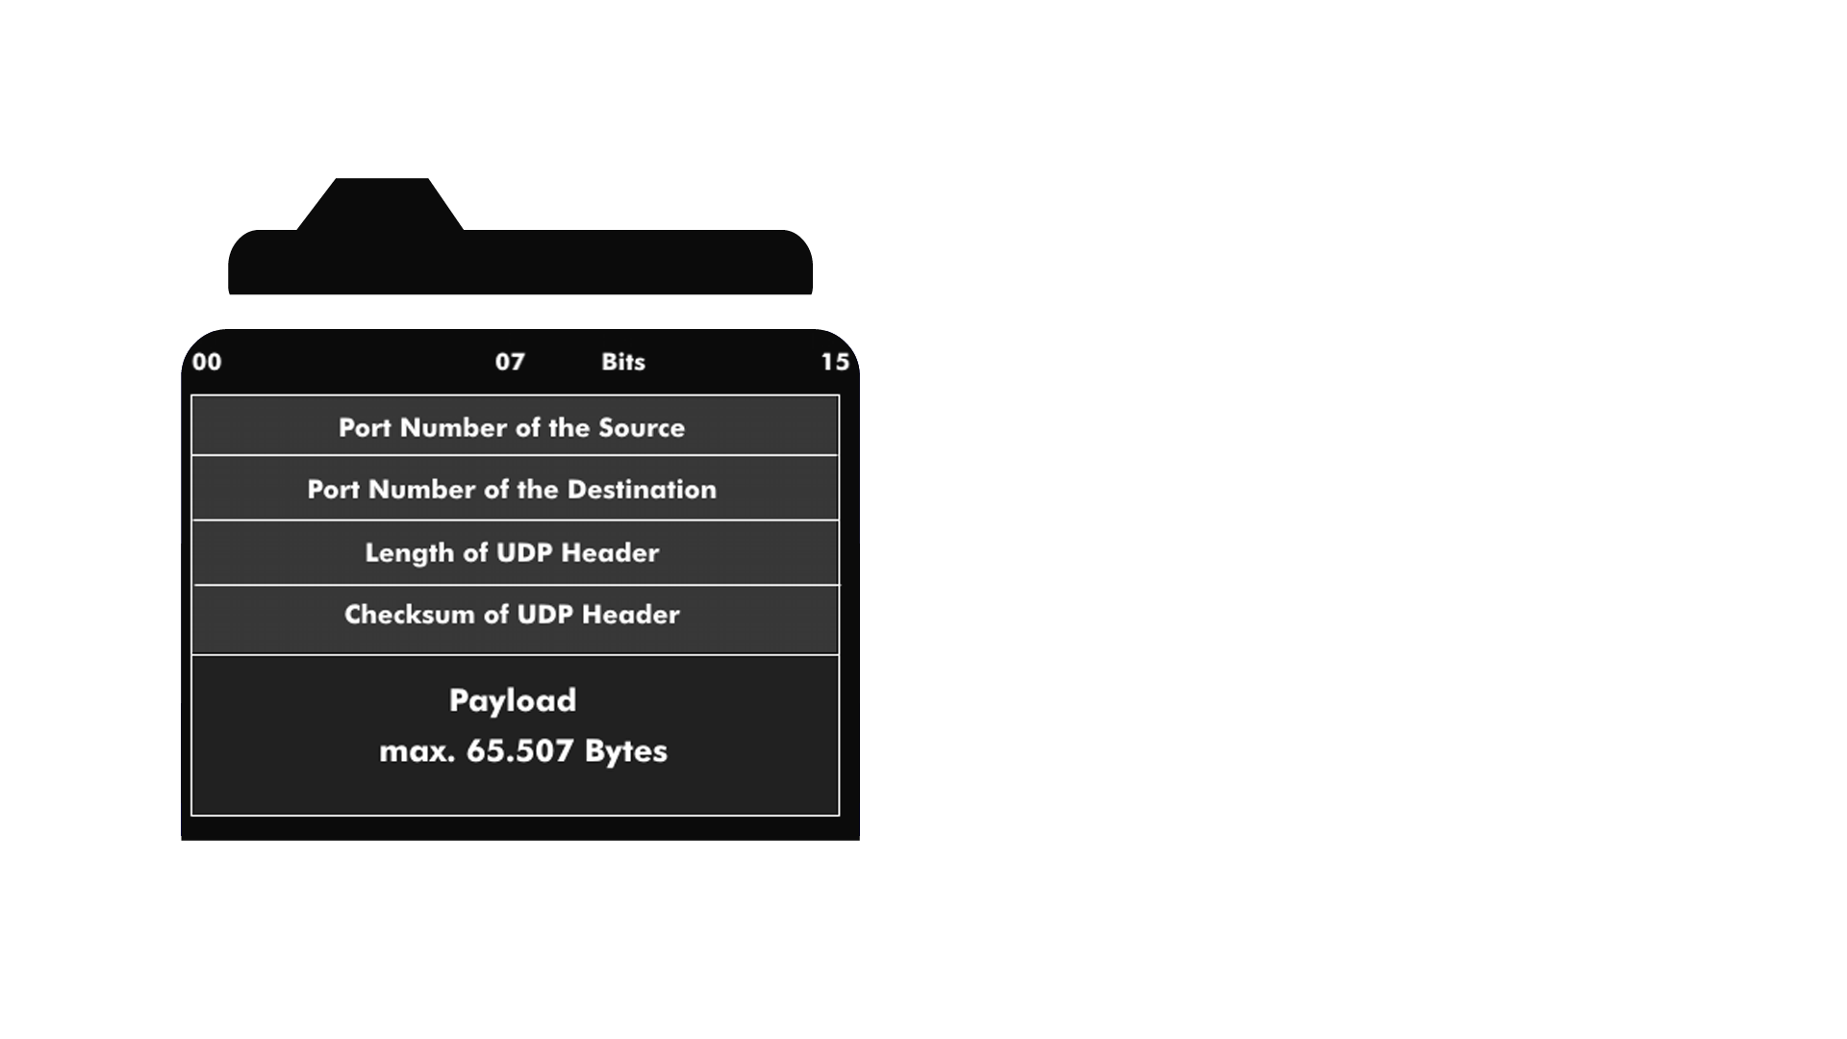
Datagramm
In sich geschlossene unabhängige Dateneinheit
Peer to Peer
Portnummer des Dienstes, der die Daten erhalten soll

Slide 10
Quellen
https://de.wikipedia.org/wiki/Ping_(Daten%C3%BCbertragung)
https://de.wikipedia.org/wiki/Internet_Control_Message_Protocol
http://www.sides.de/nw_icmp.php
https://www.elektronik-kompendium.de/sites/net/0901011.htm

